Slide 1
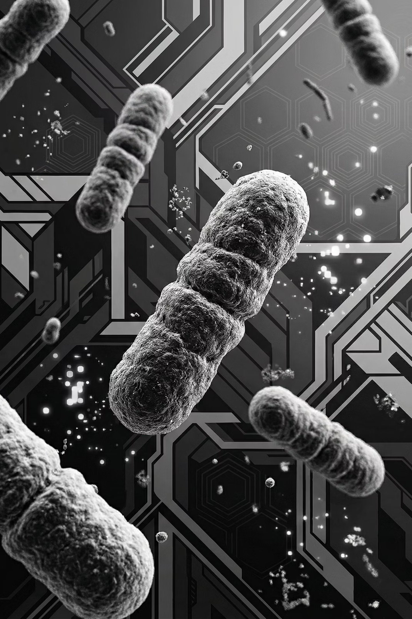
A Grande Transição: Da Bactéria à Complexidade Eucariótica
A história da vida na Terra teve um momento decisivo há bilhões de anos: a transformação de células simples em organismos complexos. Esta é a jornada da endossimbiose, o evento evolutivo que tornou possível a existência de plantas, animais e todos os seres complexos que conhecemos hoje.

Slide 2

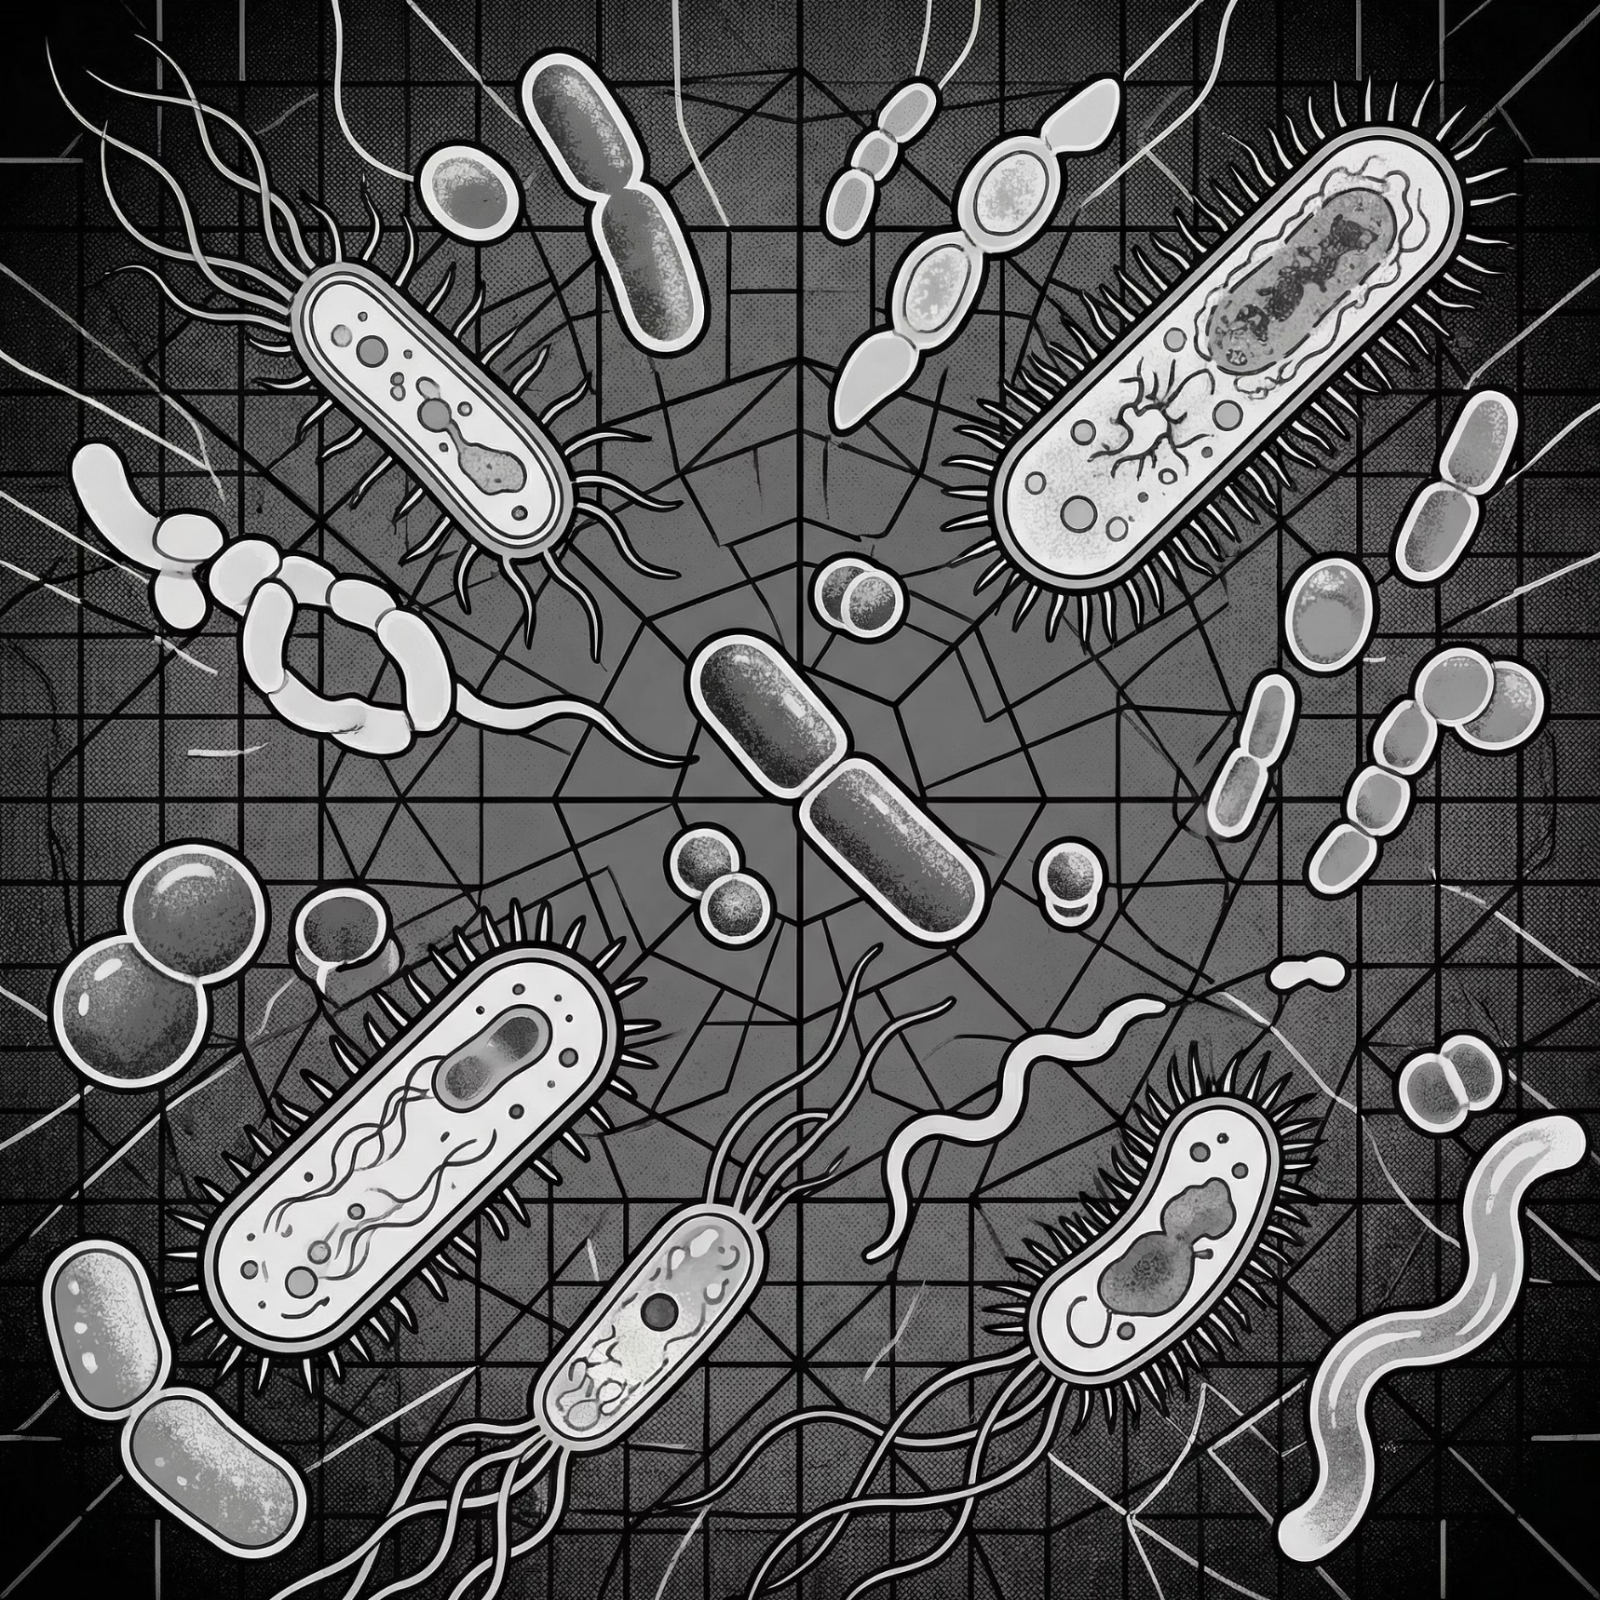
CAPÍTULO 1
O Mundo Procariótico: Onde Tudo Começou
As primeiras formas de vida eram procariontes – células simples, sem núcleo definido ou organelas membranosas. Esses organismos microscópicos dominaram a Terra por bilhões de anos, mas tinham limitações importantes.
Seu tamanho era restrito pela eficiência energética: toda a produção de energia acontecia apenas na membrana plasmática. Apesar dessas limitações, surgiram três grupos importantes de bactérias que seriam fundamentais para o futuro da vida.

Slide 3
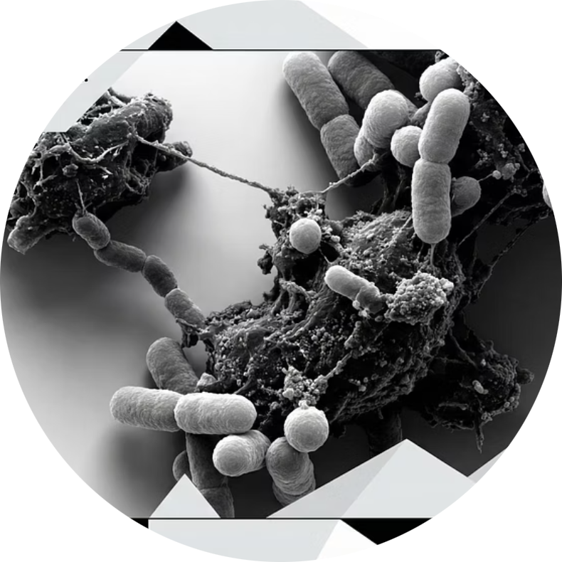
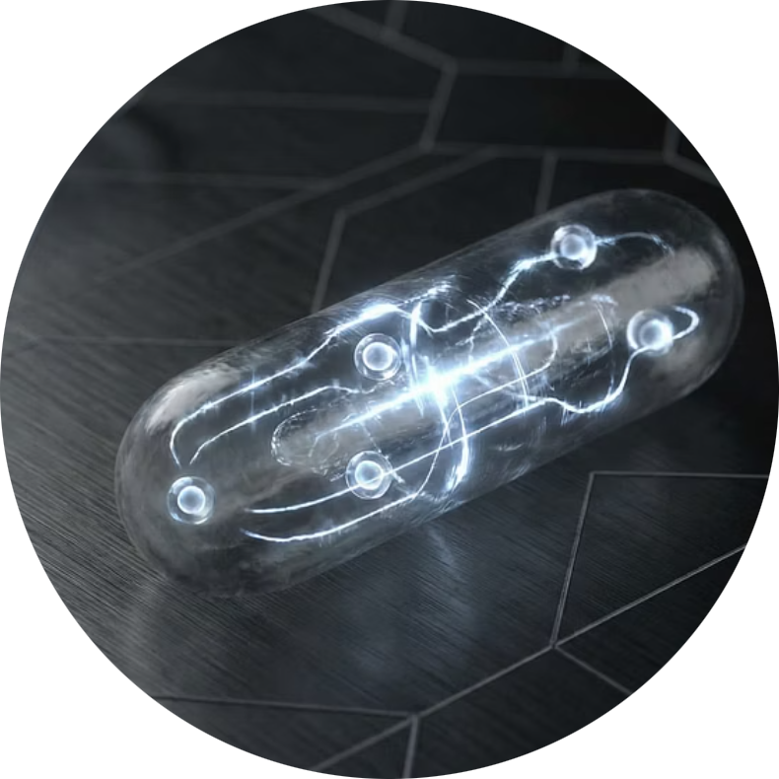
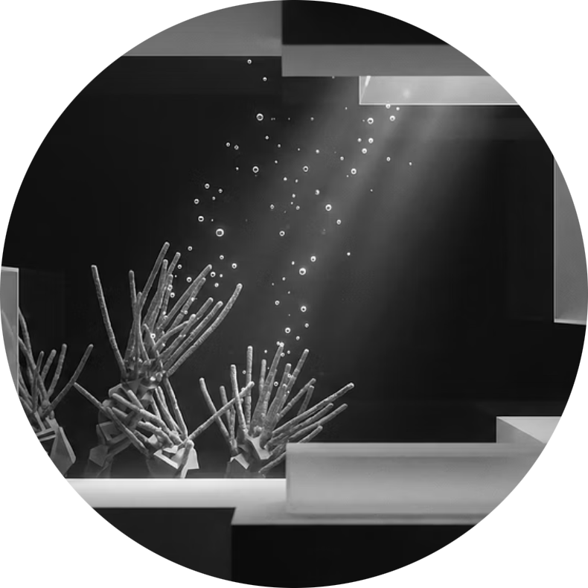
Diversidade no Mundo Microscópico
Bactérias Heterotróficas
Bactérias Aeróbicas
Cianobactérias
Organismos que obtinham energia consumindo outras células e matéria orgânica disponível no ambiente primitivo.
Capazes de usar oxigênio para extrair energia de forma muito mais eficiente através da respiração celular.
Pioneiras da fotossíntese, transformavam luz solar em energia e liberavam oxigênio como subproduto.

Slide 4
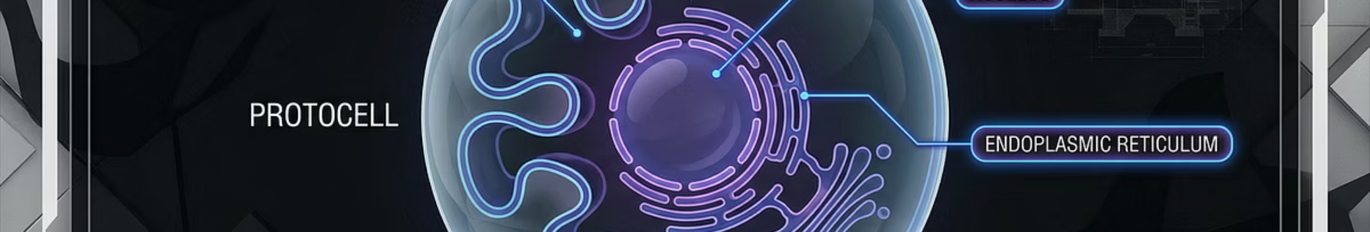
CAPÍTULO 2
O Surgimento do Núcleo
Um evento revolucionário transformou a estrutura celular: a membrana plasmática começou a dobrar-se para dentro, criando invaginações que envolveram o material genético. Este processo deu origem ao núcleo celular, uma estrutura que protege e organiza o DNA.
As mesmas invaginações formaram um sistema complexo de membranas internas – o retículo endoplasmático e o complexo de Golgi. Assim nasceu o eucarionte primitivo: uma célula maior, com compartimentos internos especializados, mas ainda sem a capacidade de produzir energia de forma eficiente.

Slide 5
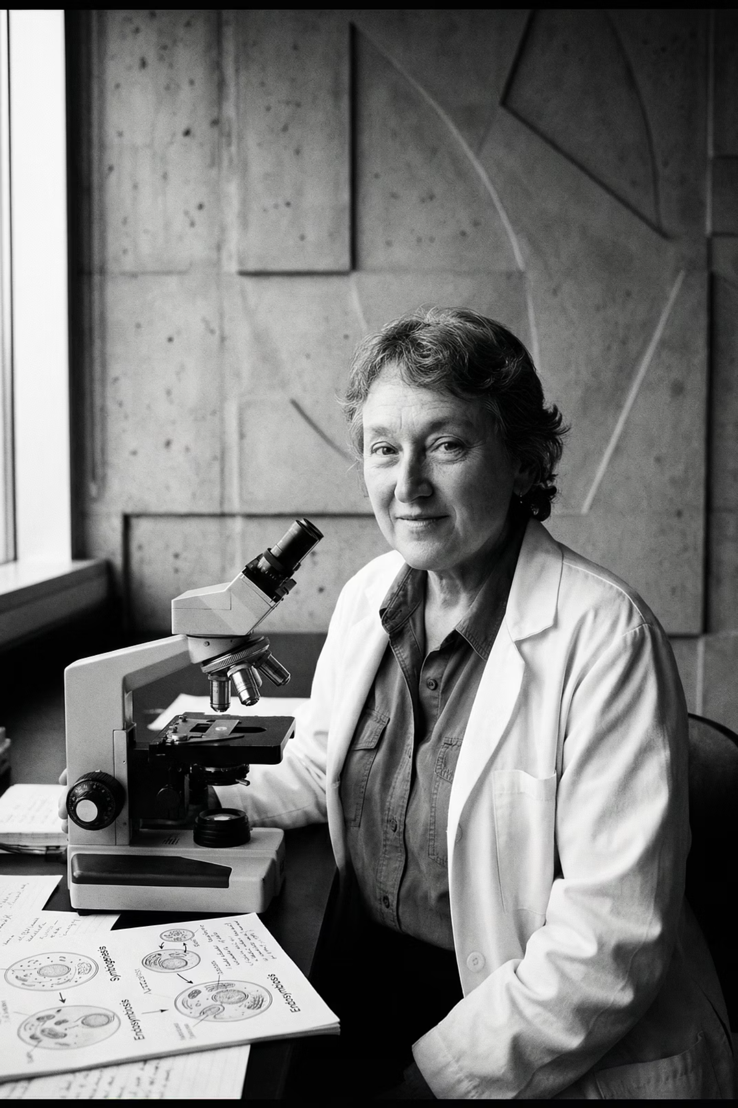
CAPÍTULO 3
A Teoria da Endossimbiose
A bióloga Lynn Margulis revolucionou nossa compreensão da evolução celular ao propor que organelas essenciais, como mitocôndrias e cloroplastos, foram originalmente bactérias independentes.
Esta teoria explica como dois seres vivos passaram a viver em simbiose – um dentro do outro – criando uma relação de benefício mútuo que transformou para sempre a história da vida na Terra.

Slide 6
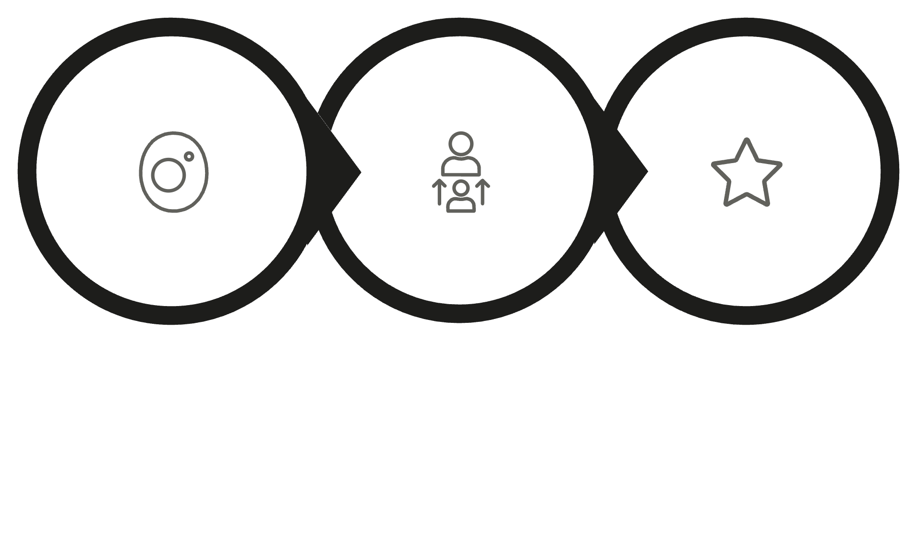
O Primeiro Grande Evento: A Origem das Mitocôndrias
Célula eucariótica
Endocitose
Mitocôndria
Há aproximadamente 1,5 bilhão de anos, uma célula eucariótica ancestral "engoliu" uma pequena bactéria aeróbica. Em vez de digeri-la, estabeleceu-se uma parceria extraordinária: a bactéria fornecia energia abundante (ATP) através da respiração celular, enquanto recebia proteção e nutrientes constantes da célula hospedeira.
Com o tempo, essa relação tornou-se permanente e inseparável. Assim surgiu a primeira célula eucariótica animal, dotada de mitocôndrias – verdadeiras usinas de energia celular.

Slide 7
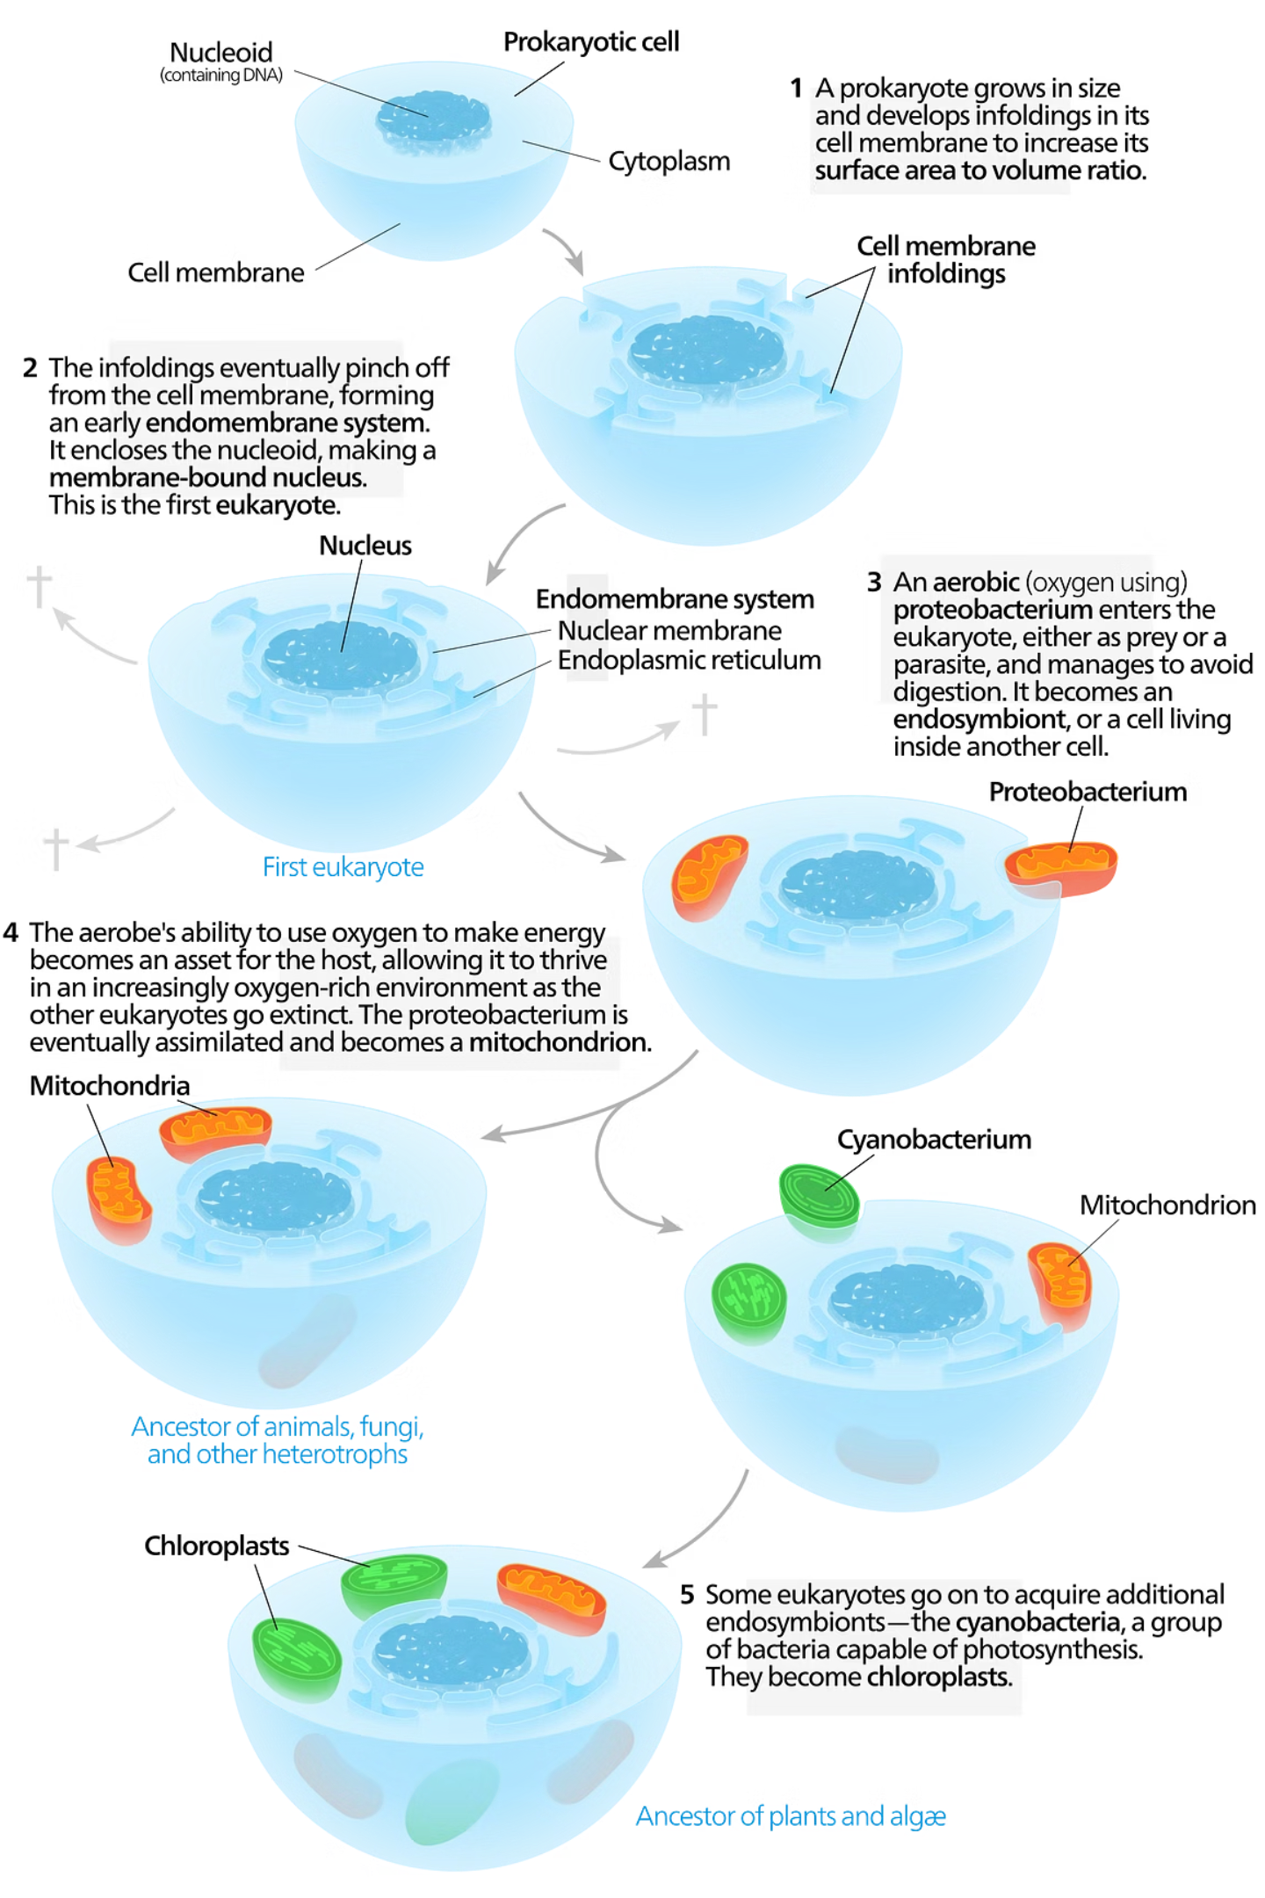
O Segundo Evento: Nascimento da Célula Vegetal
Milhões de anos depois, algumas células eucarióticas que já possuíam mitocôndrias realizaram um segundo feito extraordinário: engoliram cianobactérias, aquelas bactérias fotossintetizantes que produziam oxigênio.
Novamente, estabeleceu-se uma simbiose permanente. As cianobactérias transformaram-se em cloroplastos, permitindo que a célula hospedeira produzisse seu próprio alimento através da fotossíntese. Este evento deu origem às células eucarióticas vegetais e às algas, fundando toda a base da cadeia alimentar terrestre.

Slide 8
CAPÍTULO 4
As Provas Científicas da Endossimbiose
Como sabemos que mitocôndrias e cloroplastos foram realmente bactérias no passado? A ciência apresenta evidências convincentes que confirmam a teoria de Lynn Margulis:
DNA Próprio
Ribossomos Bacterianos
Dupla Membrana
Divisão Independente
Ambas possuem DNA circular e independente, idêntico ao formato encontrado em bactérias atuais, diferente do DNA linear do núcleo.
A membrana interna é a original da bactéria ancestral; a externa foi formada pela célula que a engolfou durante a fagocitose.
Contêm ribossomos tipo 70S, menores e semelhantes aos bacterianos, distintos dos ribossomos 80S da célula hospedeira.
Reproduzem-se por fissão binária, o mesmo método das bactérias, independentemente da divisão nuclear da célula.

Slide 9
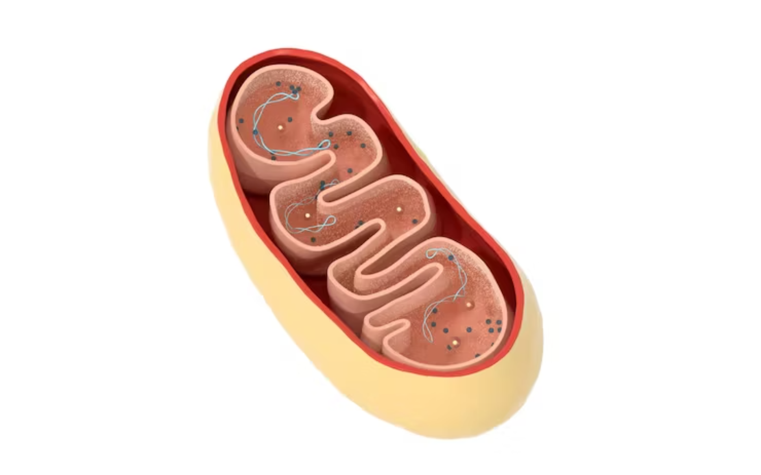
Evidências Visuais: DNA Circular
Uma Assinatura Bacteriana
O DNA circular encontrado em mitocôndrias e cloroplastos é uma marca registrada de sua origem bacteriana. Esta característica permaneceu preservada por bilhões de anos de evolução.

Slide 10
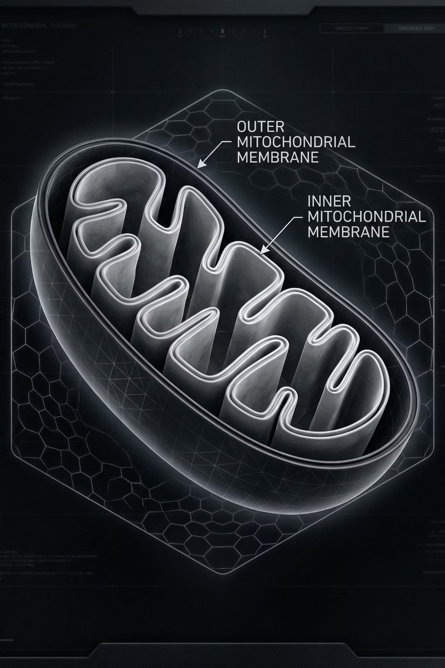
A Dupla Membrana: Registro Histórico
A estrutura de dupla membrana das mitocôndrias e cloroplastos conta a história de sua origem. A membrana interna pertencia à bactéria original, contendo todas as proteínas necessárias para suas funções energéticas. A membrana externa foi adicionada pela célula hospedeira durante o processo de endocitose.
Esta arquitetura única é uma evidência fossilizada, preservada na estrutura celular, do momento em que duas formas de vida se fundiram há bilhões de anos.

Slide 11
CAPÍTULO 5
Comparando as Linhagens: Animal vs. Vegetal
A endossimbiose criou duas grandes linhagens de células eucarióticas, cada uma com características distintas que refletem sua história evolutiva:
Característica
Célula Animal
Célula Vegetal
Mitocôndrias
Presentes
Presentes
Cloroplastos
Ausentes
Presentes
Parede Celular
Ausente
Presente (celulose)
Vacúolos
Pequenos e temporários
Grande vacúolo central
Forma
Variável e flexível
Rígida e definida
Nutrição
Heterotrófica
Autotrófica

Slide 12
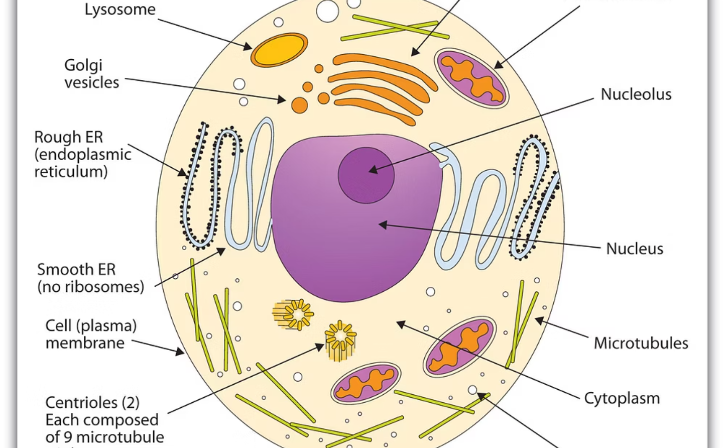
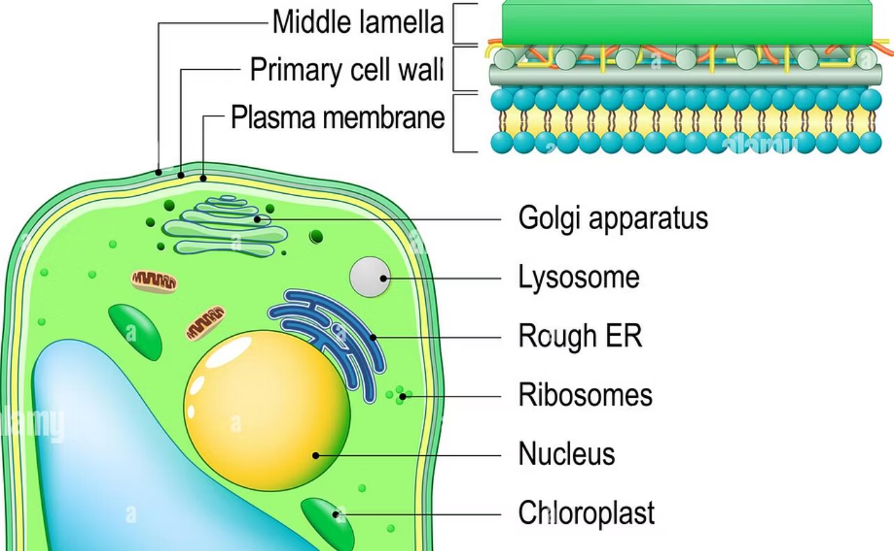
Visualizando as Diferenças
Célula Animal
Célula Vegetal
Flexível e adaptável, dependente de mitocôndrias para energia. Obtém nutrientes consumindo outros organismos.
Rígida e autossuficiente, com cloroplastos para fotossíntese. Produz seu próprio alimento a partir de luz solar. Lembre que tem mitocôndria também.

Slide 13
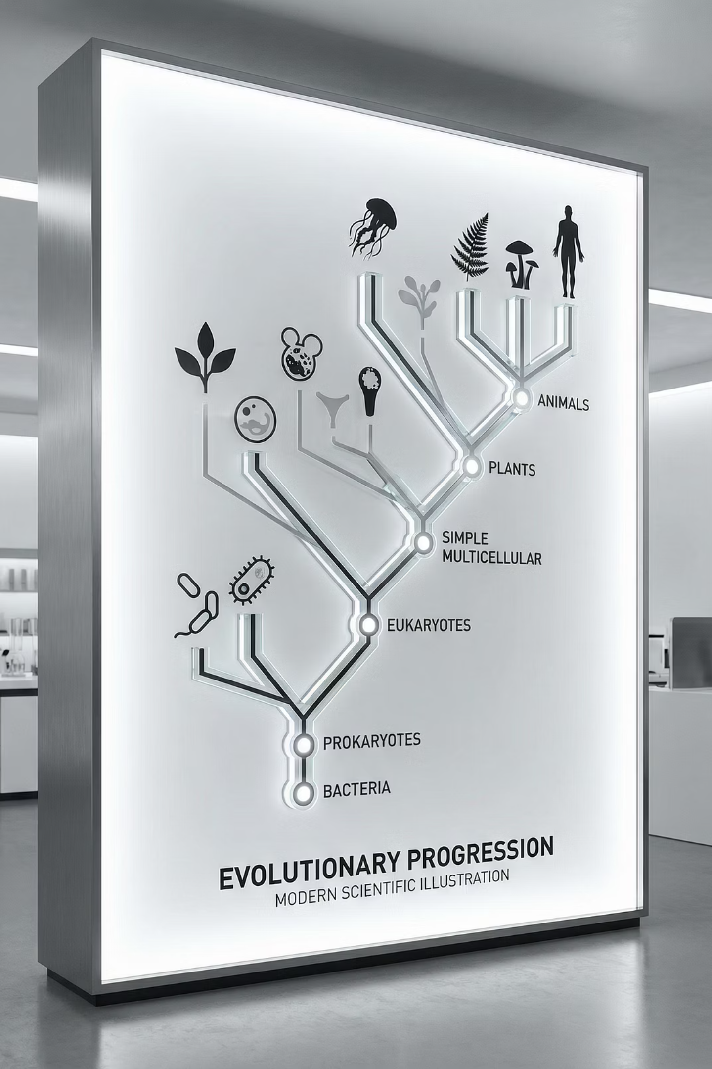

O Legado da Endossimbiose
A teoria da endossimbiose não apenas explica a origem das células complexas – ela revela uma verdade profunda sobre a natureza da vida: a cooperação e a simbiose são forças evolutivas tão poderosas quanto a competição.
Cada célula do nosso corpo carrega bilhões de mitocôndrias, descendentes daquelas bactérias ancestrais que escolheram cooperar em vez de competir. Esta parceria antiga tornou possível toda a diversidade e complexidade da vida multicelular, desde as algas microscópicas até as sequoias gigantes e os seres humanos.
Reflexão Final: Somos todos, literalmente, comunidades simbióticas vivas – testemunhos vivos de que a união pode criar algo muito maior do que a soma das partes individuais.

